Slide 1

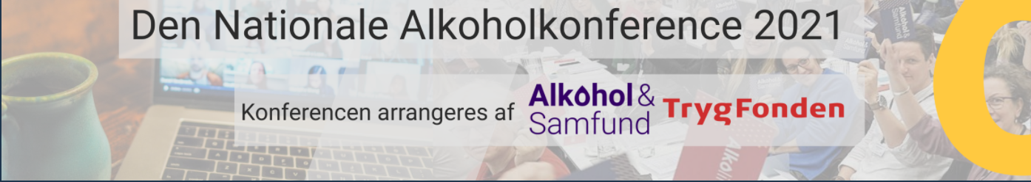
Tidlig opsporing i sundhedsvæsenet
Den Nationale Alkoholkonference 27. januar 2021 – Blok 1 – Tidlig opsporing: Fra almen praksis til alkoholbehandling
Anders Blædel Gottlieb Hansen

Slide 2

AGENDA
Introducere til den korte henvisningsmetode Very Brief Advice (VBA)
Præsentere et ”Rådgivnings- og implementeringsmateriale til systematisk opsporing af borgere med alkoholproblemer” (udarbejdet på vegne af Sundhedsstyrelsen)

Slide 3
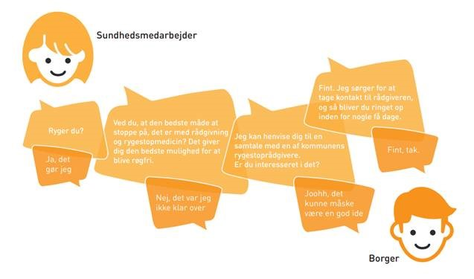
Introduktion til Very Brief Advice (VBA)
En ikke-konfronterende henvisningsmetode
Oprindeligt udviklet til rygestop
Antagelse: henvisning til rygestops- / alkoholrådgivning kan motivere borgeren
Baseret på 3 korte spørgsmål (Spørg, Rådgiv, Henvis)
McEwen A, McIlvar M, Locker J. Very brief advice on smoking. Nurs Times. 2012 Feb 28;108(9):23.

Slide 4
Hvorfor VBA?
Hurtig afklaring af om en borger, der har et højt alkoholforbrug, ønsker at blive henvist til et sted, hvor en rådgivende samtale om forbruget kan gennemføres:
Alle borgere spørges systematisk
Borgeren mødes positivt og anerkendende
Der skabes kendskab til relevante tilbud og deres effekt
Borgeren henvises til konkrete tilbud, hvis borgeren ønsker det (fx kommunal alkoholbehandling, egen læge, en samtale med en alkoholkonsulent eller Alkolinjen)
Borgeren bliver kontaktet, hvis dette ønskes
Illustration: Jens Hage
Notes:
Forebyggelseslaboratoriet er interesseret i VBA, fordi:
Korte henvisningsmetoder har potentiale!
VBA er en tilgang, der kan bygge bro imellem sektorer (hospital til kommune)
VBA er en tilgang, der kan få forebyggelse og rygestop på dagsorden
VBA er en proaktiv rekrutteringsmåde til rygestop
Vidensdeling på tværs af sektorer

Slide 5
Erfaringer om VBA og alkohol fra Sygehus Lillebælt
1. Viden om sammenhængen
mellem alkohol og helbred
2. At spørge ind til alkohol: alkohol-kultur og de sundheds-professionelles normer om alkohol
3. Organisatoriske rammer
4. Samarbejde på tværs
5. VBA-spørgsmål
Notes:
En kvalitativ erfaringsopsamling af den første pilotfase af VBA på alkoholområdet på Sygehus Lillebælt
Gennem
observationer af proceduren og udførelsen af VBA
enkeltinterviews med patienter og sundhedsprofessionelle – både på Sygehus Lillebælt og i kommunerne
fokusgruppeinterview med sundhedsprofessionelle på Sygehus Lillebælt.

Slide 6
Rådgivnings- og implementeringsmateriale til systematisk opsporing af borgere med alkoholproblemer
Understøtte kommunernes systematiske tidlige opsporing af borgere med behov for alkoholrådgivning eller -behandling
Materialet er til kommunalt sundhedspersonale, som møder borgeren i sammenhænge, hvor sundhed og livsstil er naturlige emner at tale om
Fagligt opkvalificeringsmateriale (alkohols skadevirkninger, tidlig opsporing, borgerens perspektiv på alkohol)
Guide til, hvordan der kan spørges ind til alkohol på tre forskellige måder

Slide 7
Hvad er nyt – i forhold til tidligere materiale?
Fokus på 3 samtaletyper inspireret af Very Brief Advice (VBA)
Fokus på borgerens perspektiv
Fokus på implementering
Fokus på konkrete redskaber (lynguides, infografikker, etc.)

Slide 8
Rådgivnings- og implementeringsmateriale til systematisk opsporing af borgere med alkoholproblemer, består af…
Fagligt opkvalificeringsmateriale til kommunalt sundhedspersonale:
Alkohols skadevirkninger (på kort og lang sigt)
Vigtigheden af tidlig opsporing og tidlig indsats
Borgerens perspektiv på alkohol
Hvordan en samtale om alkohol kan gribes an
Fokus på korte samtaletyper inspireret af VBA
Fokus på implementering

Slide 9
Rådgivnings- og implementeringsmateriale til systematisk opsporing af borgere med alkoholproblemer, består af…
Guide til hvordan der kan spørges ind til alkohol:
Spørgeskemaet AUDIT
Hjælperedskaber til 3 samtaletyper (lynguides)
Henvisningsoversigt (skemaer)
Infografikker:
  Alkoholrelaterede skader (kort og lang sigt)
  Fordele ved at nedsætte forbruget
  AUDIT score, risikozoner og tilbud
  Alkolinjen
  Kategorier, diagnoser og officielle udmeldinger i forhold til alkohol
Notes:
AUDIT-skemaet: Hhv. en version med og uden point (til hhv. medarbejder og borger)

Slide 10
Lynguide 1 – Screening og kort samtale

Slide 11
Lynguide 2 – Kort samtale

Slide 12
Lynguide 3 – Kort rådgivende samtale

Slide 13
Afslutning og spørgsmål?
Korte henvisningsmetoder som en lovende praksis
VBA er en tilgang, der kan bygge bro imellem sektorer (fx fra: hospital til kommune / sundhedscenter til kommunal alkoholbehandling)
VBA er en tilgang, der kan få forebyggelse og alkohol på dagsorden
Vidensdeling på tværs af sektorer
Materialet offentliggøres primo februar 2021

